Slide 1
Padrões de Projetos Memento https://github.com/andreluizbg25/Projeto_Memento Diagrama de Classe Exercicio.png TestMemento.java
André Godoy
Ícaro Florentino

Slide 2
Memento
Objetivo
Capturar e armazenar externamente o estado de um objeto, de modo que o estado anterior deste objeto possa ser, posteriormente, restaurado.
Sem violar encapsulamento.

Slide 3
Memento
Motivação
Armazenar o histórico do estado de um objeto.
Fornecer funcionalidade de restauração.
Exemplos:
Armazenamento de estados a serem restaurados, por exemplo, em um banco de dados.
“Undo” caso você queria manter uma forma de desfazer ações realizadas no objeto, é possível salvando tais estados a cada modificação.

Slide 4
Memento
Aplicabilidade
De forma geral, onde existe a necessidade de salvar o estado de um objeto, ou parte dele, para possivelmente restaurá-lo em outro momento.
Onde uma interface de obtenção do estado do objeto comprometeria seu encapsulamento.

Slide 5
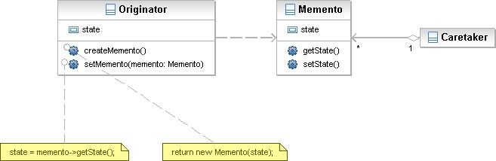
Memento
Estrutura

Slide 6
Memento
Memento
Guarda um estado do objeto.
Protege o encapsulamento do estado, não permitindo que outros objetos além do Originator tenham acesso.
Originator
Cria um Memento contendo a representação do seu estado atual.
Usa o Memento para restaurar seu estado.
Caretaker
É responsável por armazenar os Mementos gerados por um Originator.
Não é capaz de interpretar o estado armazenado no Memento.

Slide 7
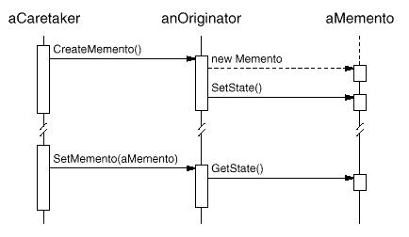
Memento
Colaborações
O Caretaker pede ao Originator o memento do seu estado atual.
Caso seja necessário restaurar o estado, o Caretaker pede ao Originator que carregue o estado passado como parâmetro.

Slide 8
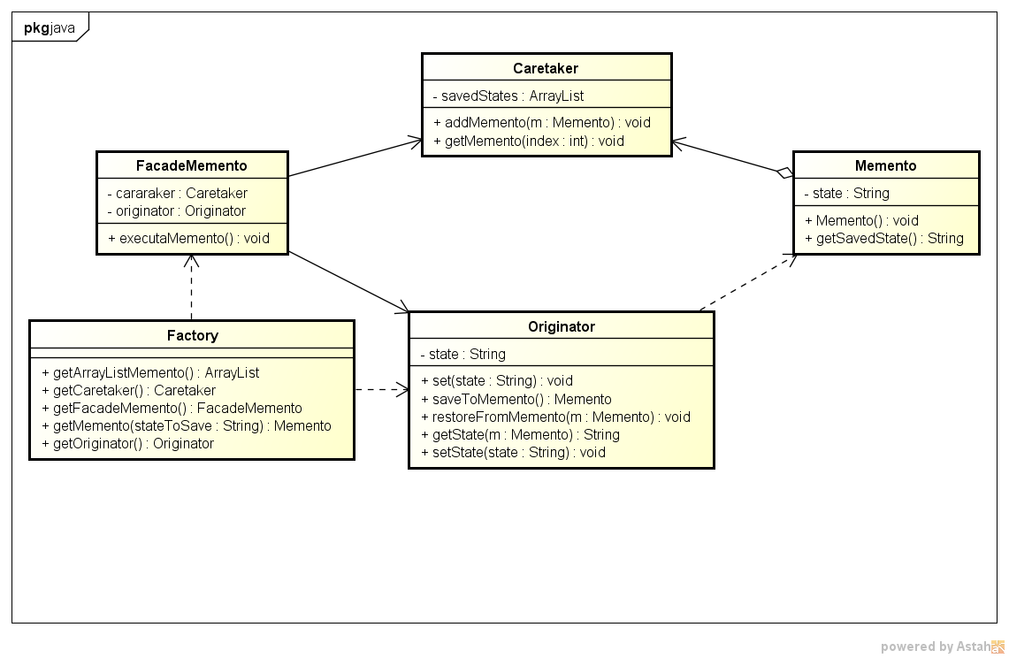
Memento
Diagrama de Classes

Slide 9
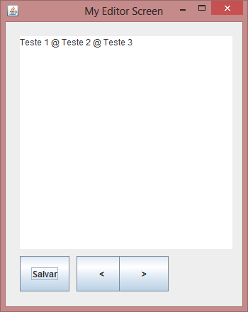
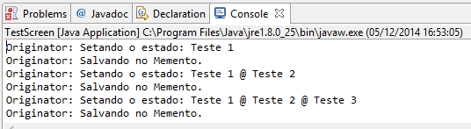
Memento

Slide 10
Memento
Vantagens:
O estado do Originator é guardado fora dele sem a perda do encapsulamento.
O Originator é simplificado por não ter a responsabilidade de gerenciamento de estados anteriores.
Desvantagens:
O uso de memento pode ser uma solução cara, dependendo do tamanho e do número de estados a serem salvos.
O Caretaker ganha a responsabilidade de deleção dos mementos armazenados.
Em determinadas linguagens pode ser difícil garantir que apenas o Originator será capaz de acessar o memento.
Em C++ pode-se fazer um cast para void *.
Em Java pode-se fazer um cast para Object.

Slide 11
Bibliografia
Design Patterns com Java: Projeto orientado a objetos guiado por padrões.
Casa do Código - Eduardo Guerra.
Padrões de Projeto - Soluções Reutilizáveis de Software Orientado a Objetos.
Ralph Johnson, John Vlissides, Richard Helm, e Erich Gamma.

